Slide 1
경기도 응급의료 전용헬기 인계점 현황 우편번호 RPA
Mars 01 RPA산출물

Slide 2
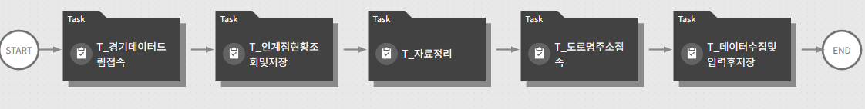
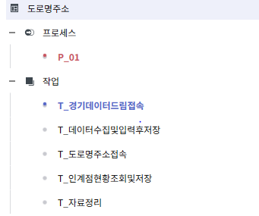
전체 프로세스

Slide 3
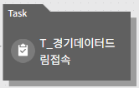
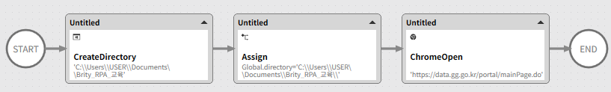
저장경로 생성
변수 선언
사이트 오픈(https://data.gg.go.kr/portal/mainPage.do)
다음페이지 결과 참고

Slide 4
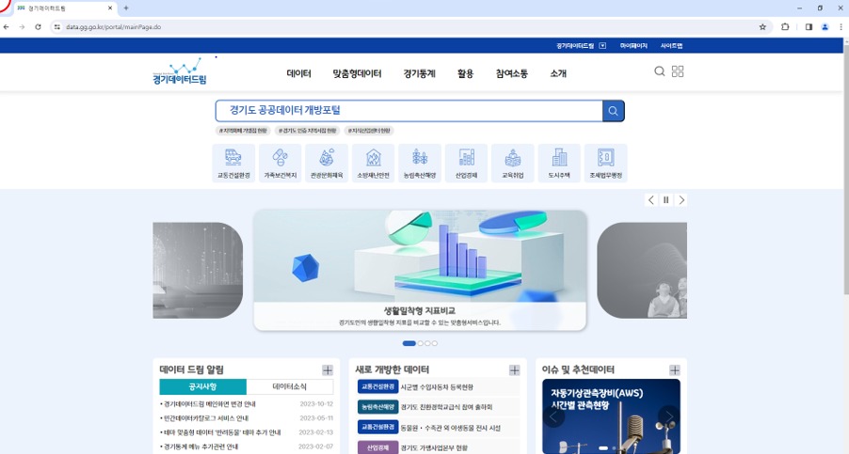
결 과
경기데이터드림’ 사이트 접속 (https://data.gg.go.kr/portal/mainPage.do)

Slide 5
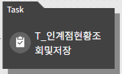
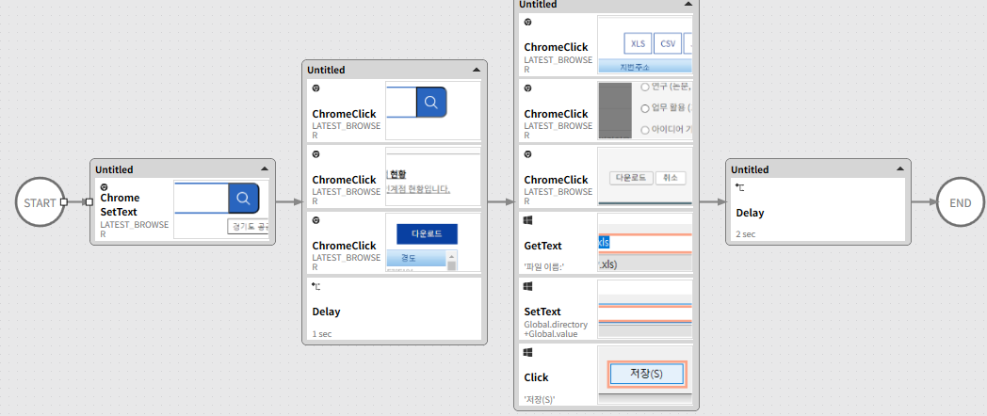
검색창 ‘경기도 응급의료 전용헬기 인계점 현황’ 입력 Excel 다른이름으로 저장
다음페이지 결과 참고

Slide 6
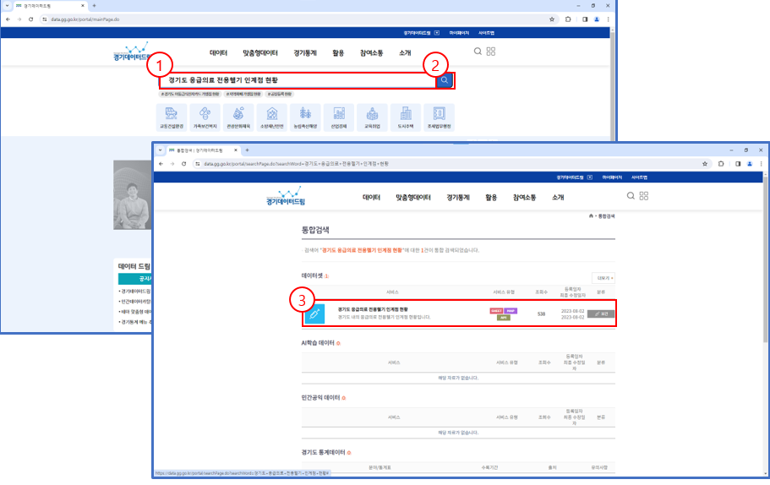
결 과
검색창에 경기도 응급의료 전용헬기 인계점 현황’을 입력
검색 클릭
검색 결과 중 일치하는 대상을 클릭

Slide 7
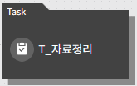
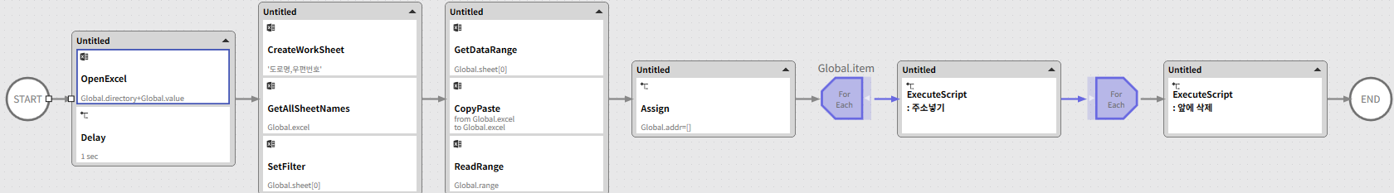
저장된 Excel 파일에 ‘도로명,우편번호’ 시트생성
필터 설정하여 '도로명주소' 열만 정리하여 변수로 설정 후 저장
다음페이지 결과 참고

Slide 8
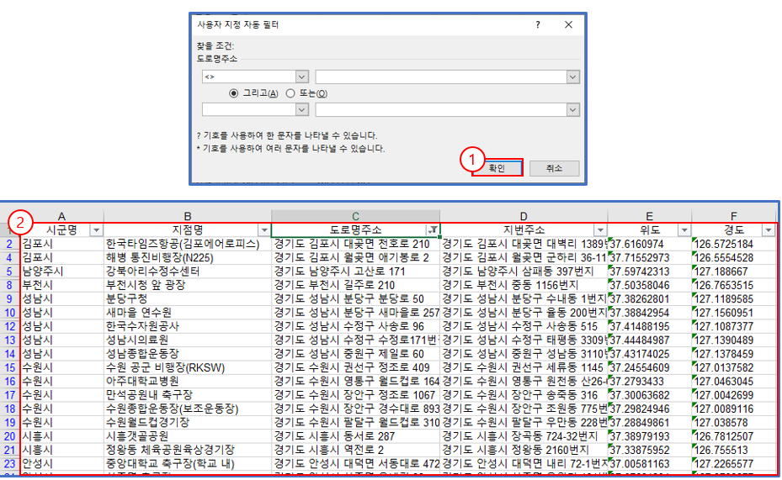
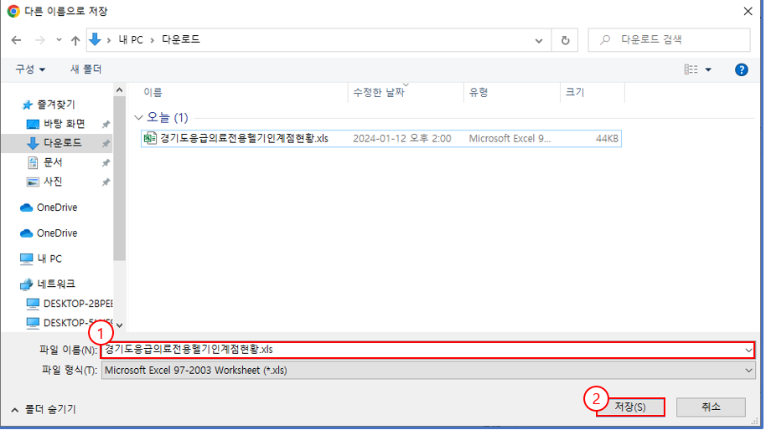
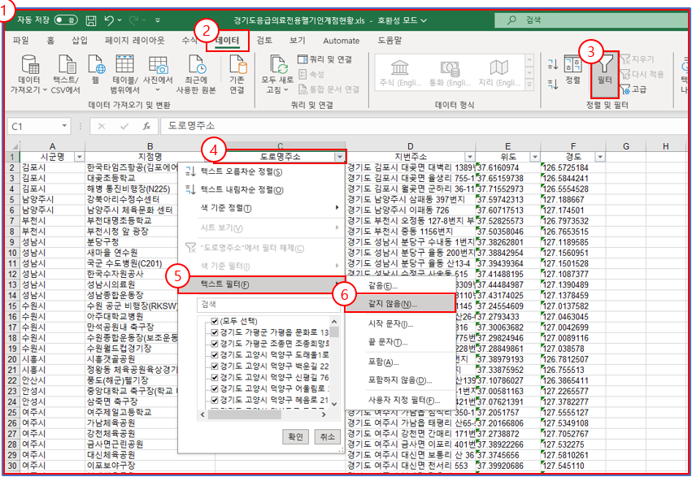
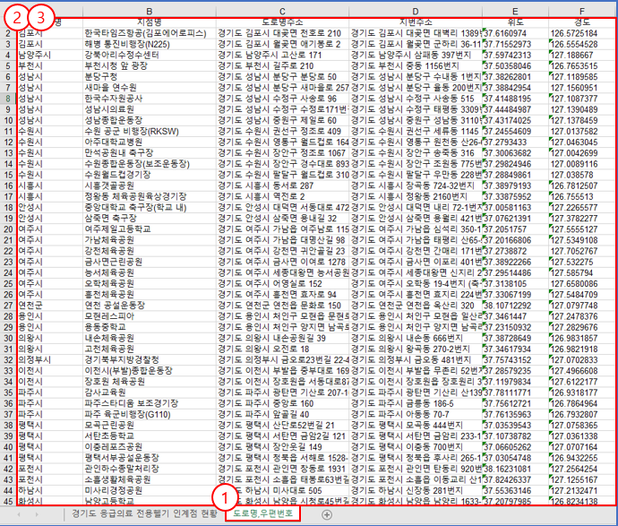
결 과
사용자 지정 자동 필터가 나타나면 확인 클릭
값이 있는 ‘도로명주소’ 열만 정리됨
다운로드 받을 파일 경로 입력
저장 클릭
1. 다운로드 받은 파일 열기 2. 상단 ‘데이터’ 메뉴 선택
3. 하위 ‘필터’ 메뉴 클릭 4. 필터가 적용된 ‘도로명주소‘ 열의 머리글 화살표를 클릭
5. 컨텍스트 메뉴에서 ‘텍스트 필터’ 클릭 6. ‘같지 않음’ 클릭
‘도로명,우편번호’ 이름의 새로운 시트를 생성
정리된 자료(9번 페이지)를 복사 후 붙여넣기
붙여넣기 한 자료를 데이터 변수로 변환

Slide 9
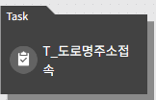
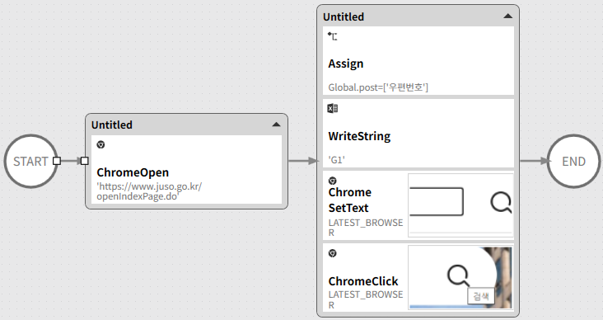
‘도로명주소‘ 사이트 접속 (https://www.juso.go.kr/openIndexPage.do)
변수 선언 및 데이터 추출
다음페이지 결과 참고

Slide 10
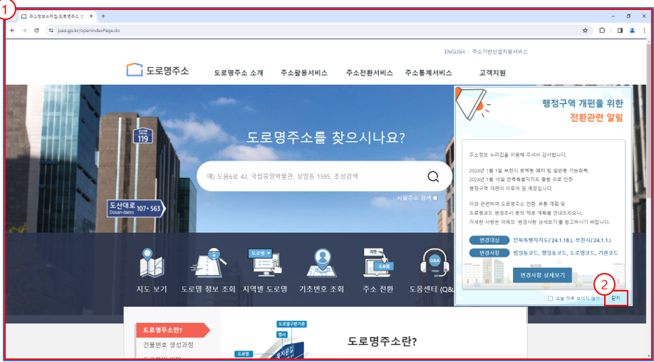
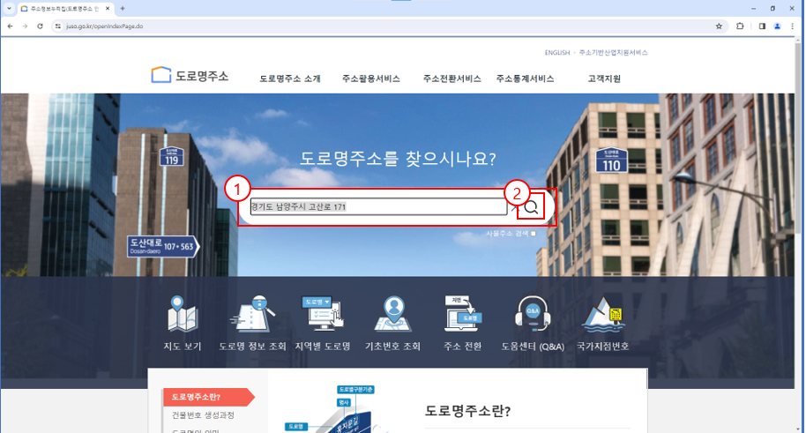
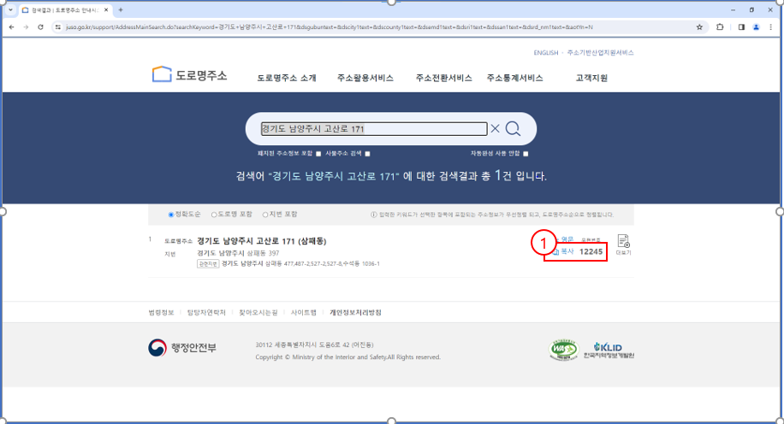
결 과
‘도로명주소‘ 사이트 접속 (https://www.juso.go.kr/openIndexPage.do)
*주의 팝업창이 생길시 닫기
데이터 변수 값에서 ‘도로명주소’ 열의 행 값을 입력
도로명 주소 데이터 추출

Slide 11
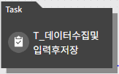
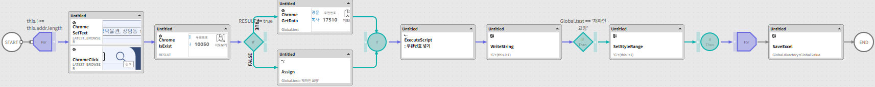
추출 데이터 입력 ‘도로명,우편번호’ 시트열에 우편주소
컬럼 추가하여 입력 후 화면과 같이 최종 산출물 저장
다음페이지 결과 참고

Slide 12
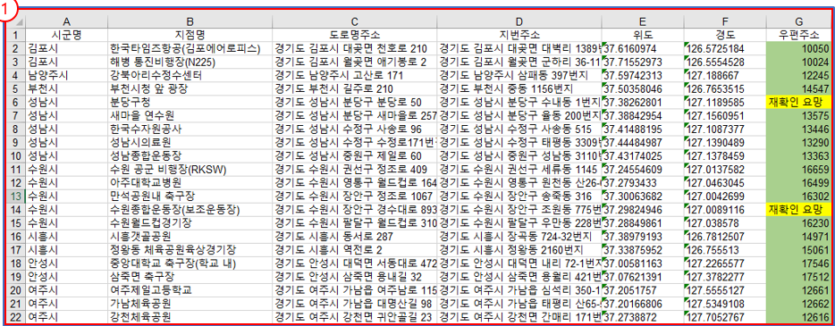
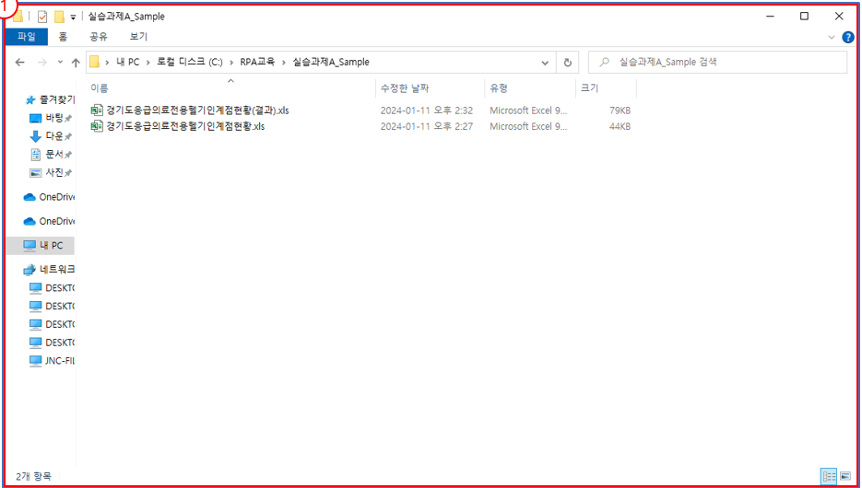
결 과
추출 데이터 입력 ‘도로명,우편번호’ 시트열에 우편주소
컬럼 추가하여 입력
화면과 같이 최종 산출물 저장

